Slide 1
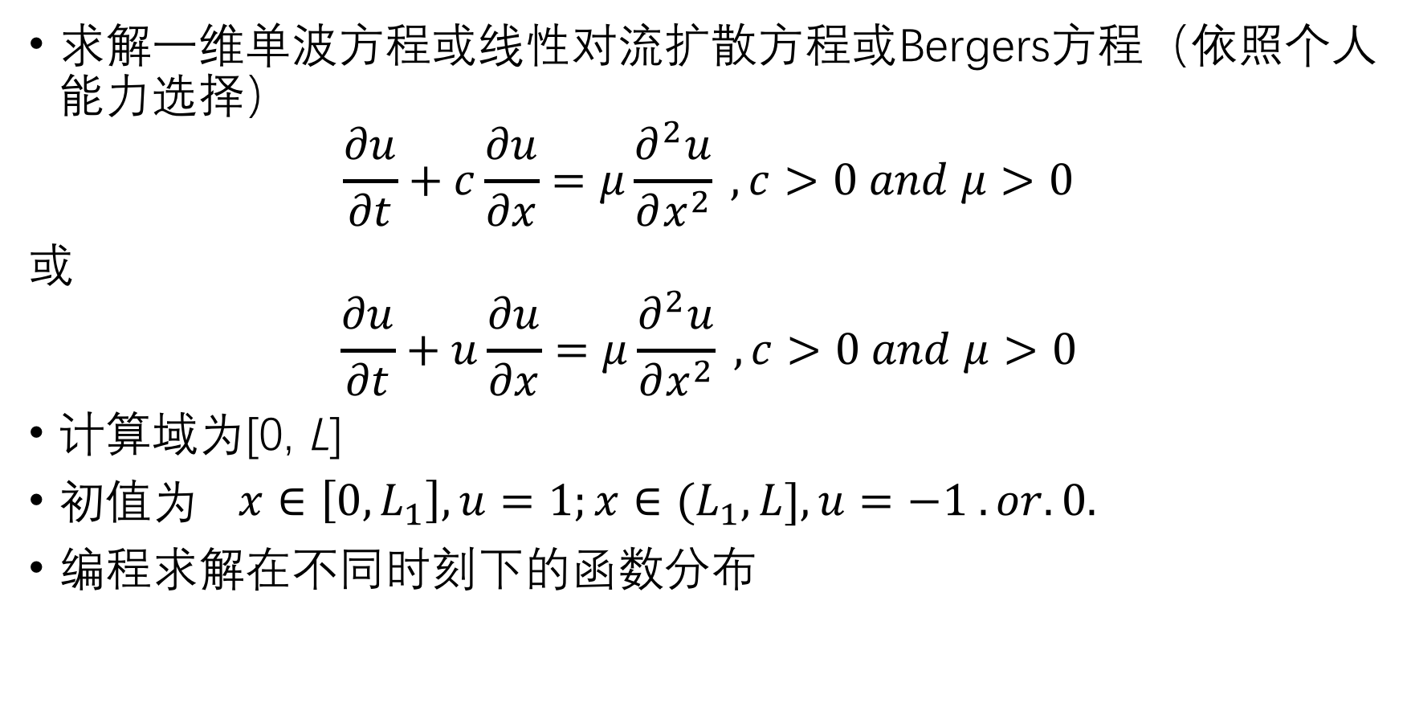
大作业一暨第一次实验要求
求解一维单波方程或线性对流扩散方程或Bergers方程（依照个人能力选择）
$$\frac{∂u}{∂t}+c\frac{∂u}{∂x}=μ\frac{∂^{2}u}{∂x^{2}} , c>0 and μ>0$$
或
$$\frac{∂u}{∂t}+u\frac{∂u}{∂x}=μ\frac{∂^{2}u}{∂x^{2}} , c>0 and μ>0$$
计算域为[0, L]
初值为 $x∈\left[0,L_{1}\right], u=1;{x∈(L}_{1}, L], u=−1 .or. 0.$
编程求解在不同时刻下的函数分布

Slide 2
对方程的离散方法进行详细描述，对离散差分的稳定性进行分析并确定合适的时间与空间步长。
改变方程输运系数/粘性系数等物理参数，研究这些参数的变化对结果的影响。
编写程序，画出程序的流程图/NS图等描述程序流程结构的图
可以分组，最高三人，至少保证两种离散方法/人
可以参照书中其它章节提供的离散方法也可以自行文献调研离散方法（书中可见6.2，6.3节，第七章等内容）
画出计算结果的图像，可以使用MATLAB/TECPLOT/Python等画图

Slide 3
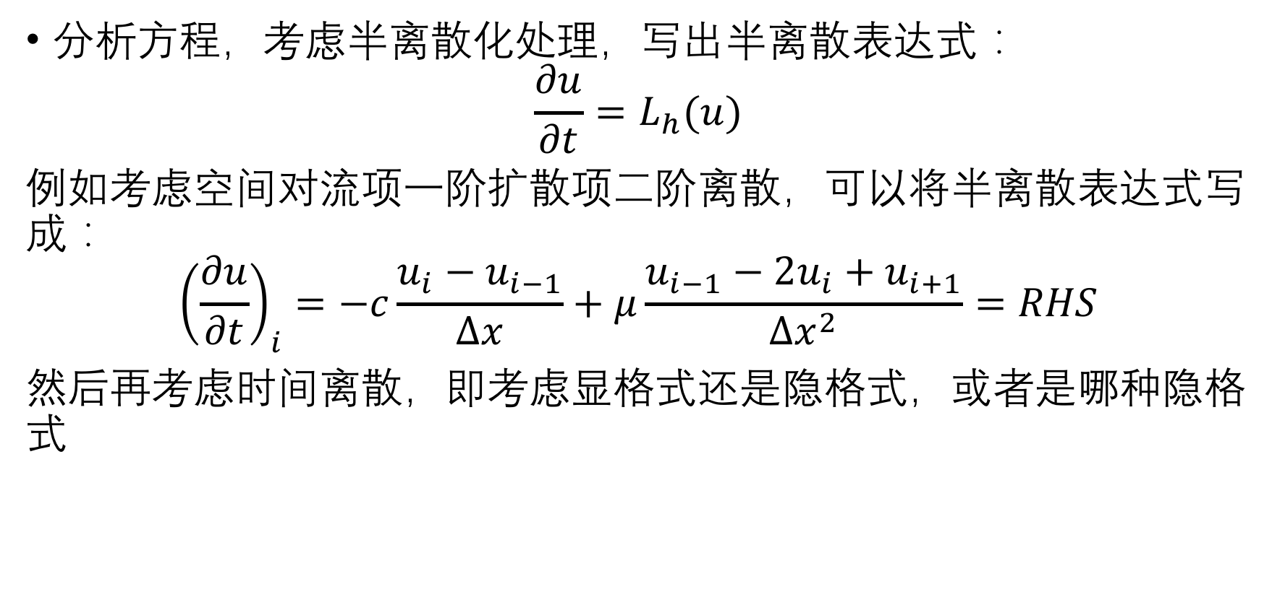
解题思路
分析方程，考虑半离散化处理，写出半离散表达式：
$$\frac{∂u}{∂t}=L_{h}(u)$$
例如考虑空间对流项一阶扩散项二阶离散，可以将半离散表达式写成：
$${\left(\frac{∂u}{∂t}\right)}_{i}=−c\frac{u_{i}−u_{i−1}}{Δx}+μ\frac{u_{i−1}−2u_{i}+u_{i+1}}{Δx^{2}}=RHS$$
然后再考虑时间离散，即考虑显格式还是隐格式，或者是哪种隐格式

Slide 4
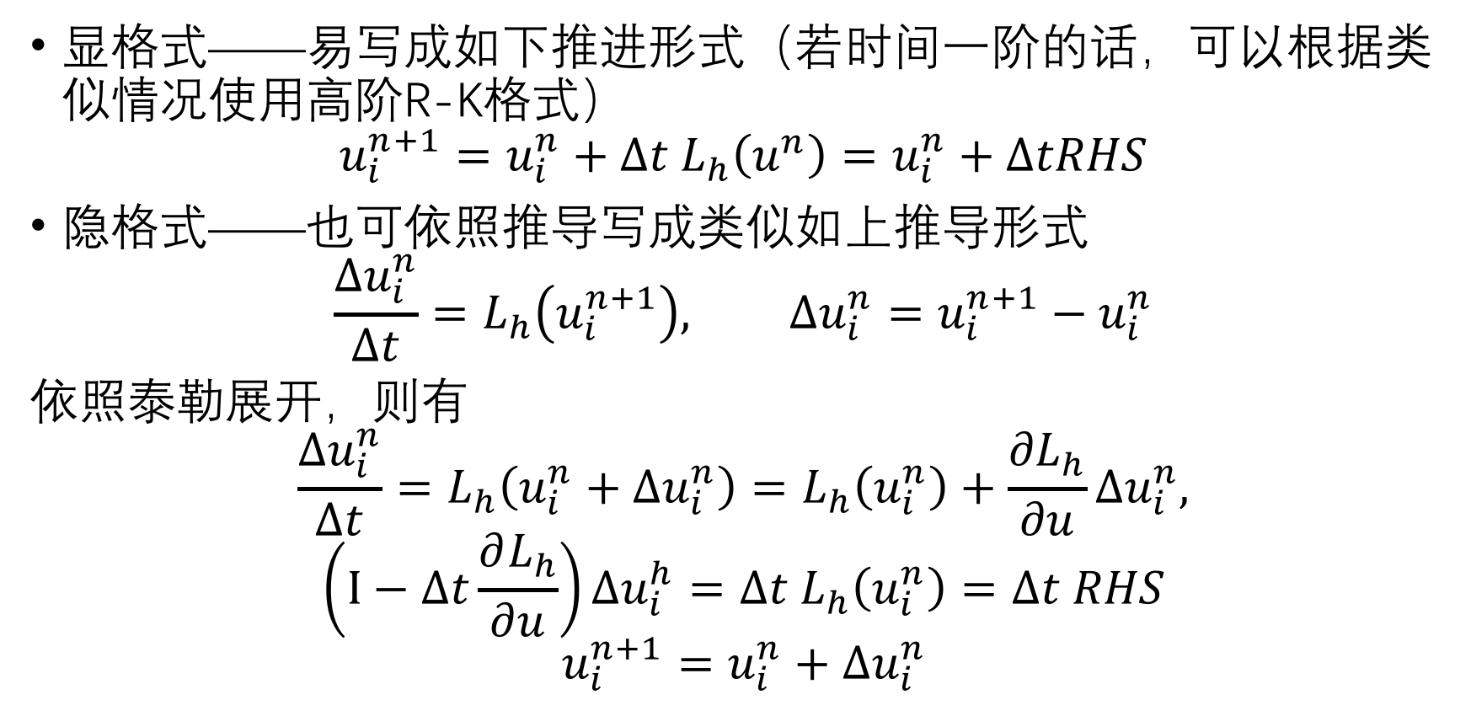
解题思路
显格式——易写成如下推进形式（若时间一阶的话，可以根据类似情况使用高阶R-K格式）
$$u_{i}^{n+1}=u_{i}^{n}+{Δt L}_{h}\left(u^{n}\right)=u_{i}^{n}+ΔtRHS$$
隐格式——也可依照推导写成类似如上推导形式
$$\frac{Δu_{i}^{n}}{Δt}=L_{h}\left(u_{i}^{n+1}\right), {Δu_{i}^{n}=u}_{i}^{n+1}−u_{i}^{n}$$
依照泰勒展开，则有
$$\frac{Δu_{i}^{n}}{Δt}=L_{h}\left(u_{i}^{n}+Δu_{i}^{n}\right)=L_{h}\left(u_{i}^{n}\right)+\frac{{∂L}_{h}}{∂u}Δu_{i}^{n},$$
$$\left(I−Δt\frac{∂L_{h}}{∂u}\right)Δu_{i}^{h}=Δt L_{h}\left(u_{i}^{n}\right)=Δt RHS$$
$$u_{i}^{n+1}=u_{i}^{n}+Δu_{i}^{n}$$

Slide 5
程序设计步骤
定义计算域L、网格（离散点N+1个）
给定初值
求解空间离散
依照稳定性条件求解时间步长
时间上推进求解
重复3-5 直到推进到给定时刻

Slide 6
大作业计算报告要求
题目
作者（姓名、班级、学号等信息）；
摘要：对计算内容和结果做简要陈述；
内容：依照结构叙述目的、方法、结果等；注意图、表等清晰度以及题注等的书写规范；注意变量单位方程等书写规范问题。
结论：总结不同参数格式等之间对比，综合结果得到结论
参考文献等
附录：计算代码
附加英文题目、作者信息以及摘要
先提交PDF格式报告
模板稍后下发
根据作业情况后面随机抽查安排口试，分组抽查代表全组成绩

Slide 7
报告模板

